Slide 1
Java编程精要
— Swing事件技术

Slide 2

回顾
javax.swing包中包含经过改进后的GUI组件，而java.awt包中则包括其它一系列与图形用户界面相关的类；
常用的基本Swing组件包括：JFrame、JButton、JLabel和JTextField等
在手工编码中，一般使用布局管理器来定位组件，常用的布局管理器有：FlowLayout、BorderLayout和GridLayout等
我们通常利用JPanel来实现嵌套布局，从而达到设计复杂界面的目的

Slide 3
GUI事件监听器
解释Java中的事件授权处理模型
了解java.awt.event包
了解Java中常用的事件类型
在Swing编程中实现事件处理

Slide 4
本章相关词汇
单 词 | 说 明
event | 事件
listener | 监听器，收听者
source | 源，来源，源头
action | 动作，行为
focus | 焦点
item | 项目，选项，条款
motion | 运动，动作
adapter | 适配器，改编者
performed | 表演者
drag | 拖，拖拽
move | 移动
command | 命令

Slide 5
事件处理
对于采用了图形用户界面的程序来说，事件控制是非常重要的
到目前为止，我们编写的图形用户界面程序都仅仅只是完成了界面，而没有任何实际的功能，要实现相应的功能，必须进行事件处理
用户与GUI组件进行交互就会发生事件，如：按下一个按钮、用键盘输入一个字符、点击鼠标等等
当前我们要关注的并不是“事件是如何产生的”，而是讨论当发生事件后，我们应当“如何处理之”

Slide 6
事件处理模型
Java中，事件处理的基本思路如下：
一个源（事件源）产生一个事件（事件对象）并把它送到监听器那里，监听器只是简单地等待，直到它收到一个事件，一旦事件被接受，监听器将处理这些事件
一个事件源必须注册监听器以便监听器可以接受关于一个特定事件的通知

Slide 7
事件源与事件
当在一个图形用户界面点击鼠标或者按下键盘时，都是针对于具体组件而发生的动作，如：使用鼠标点击某个按钮；按下键盘向文本框输入内容等等
我们把动作所操纵的对象称为事件源，请注意：事件源一定是指某个组件
当针对于事件源发生动作时，就会产生一个事件

Slide 8
监听器与监听器接口
针对每一类型的事件，都有与之相对应的监听器，用于监听事件的发生
在Java中，监听器由一系列接口来提供；
实际上，事件监听器就是实现了事件监听接口的类，监听器不断监听事件源的动作，当事件源产生一个事件后，监听器接收到事件源的通知，就调用特定的方法，以执行指定的动作
特定的事件监听器只对特定的事件感兴趣

Slide 9
java.awt.event包
java.awt.event包中包含了一系列与事件处理相关的类和接口，其中包括：监听器接口，事件对象和事件适配器等；
一般来说，编写图形用户界面程序都必须显式地导入此包；
每种事件监听器接口都是以类似于
XxxListener
的形式来命名的，如：ActionListener、MouseListener、ItemListener等；

Slide 10
ActionListener接口
按钮被点击是图形编程中最普遍的事件，我们经常要处理
ActionListener被称为活动监听器，一般用来监听按钮的点击事件
该接口中包含有一个抽象方法，原型如下：
public void actionPerformed(ActionEvent ae);
实现该监听器接口必须重写上面的方法

Slide 11
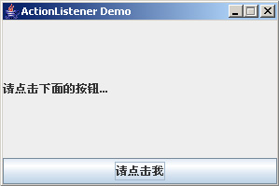
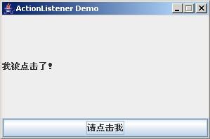
按钮点击事件

Slide 12
实现界面
import java.awt.*;
import java.awt.event.*; // 使用事件监听器必须导入event包中的类
import javax.swing.*;
class MyEventFrame extends JFrame {
private JLabel lblMsg;
private JButton btnClick;
public MyEventFrame() {
lblMsg = new JLabel("请点击下面的按钮...");
btnClick = new JButton("请点击我");
Container cpMe = getContentPane();
cpMe.setLayout(new BorderLayout());
cpMe.add(lblMsg, BorderLayout.CENTER);
cpMe.add(btnClick, BorderLayout.SOUTH);
setTitle("ActionListener Demo");
setDefaultCloseOperation(JFrame.EXIT_ON_CLOSE);
setSize(300, 200);
setResizable(false); //设置不允许用户自行调整窗口大小
setVisible(true);
}
}

Slide 13
事件处理步骤1：确定事件源及监听器类型
事件源
由于我们想要处理按钮的点击事件，因此，按钮便是事件源；
监听器类型是ActionListener

Slide 14
事件处理步骤2：实现监听器接口
编写类来实现监听器接口，并重写其中的抽象方法，如：
class MyListener implements ActionListener {
public void actionPerformed(ActionEvent ae) {
……
}
}
事实上，我们重写的这个抽象方法就是事件处理函数。也就是说，当事件发生时，这个方法将自动调用，其中的代码将被执行
但是，为了方便成员间的相互访问，我们一般采用内部类的方式来实现监听器

Slide 15
实现监听器接口
public class MyEventFrame extends JFrame {
private JLabel lblMsg;
private JButton btnClick;
public MyEventFrame() { //构造方法，代码略
……
……
}
/*采用内部类的方式实现监听器接口*/
private class MyListener implements ActionListener {
/*实现接口中的抽象方法，事件发生时，将自动调用此方法*/
public void actionPerformed(ActionEvent ae) {
lblMsg.setText("我被点击了！"); //设置标签中的文本
}
}
}

Slide 16
内部类简介
内部类是Java独有的一种语法结构，即在一个类的内部定义另一个类，如：
public class ExteriorClass {
private class InteriorClass {
}
}
此时，内部类InteriorClass就成为外部类ExteriorClass中的成员，访问权限遵循类成员的访问权限机制，可以是public、protected、缺省和private；
内部类可以很方便地访问外部类中的其它成员；
内部类主要为了解决类成员间相互访问的问题，类似于C++中友元类的做法。

Slide 17
内部类简介
内部类实际上是外部类的成员，如果在外部类以外需要实例化内部类对象的话，则必须通过外部类的实例才可以；
注意：内部类可以直接访问外部类的成员，但外部类不可以直接访问内部类的成员。
class Outer { //外部类
public class Inner { //内部类
}
}
public class InnerClassDemo {
public static void main(String[] args) {
Outer a = new Outer(); //实例化外部类的对象
Outer.Inner b = a.new Inner();//通过外部类的实例创建其内部类对象
}
}

Slide 18
事件处理步骤3：事件源注册监听器
最后，我们要将事件源注册到监听器，也就是说，必须委派监听器去监听事件源所发生的事件；
每种类型的事件都有其自己的注册方法，一般形式为：
void addXxxListener(XxxListener listener);
这里的Xxx指代具体的事件类型，而listener则是相应类型的监听器实例；
一般会采用如下形式将事件源注册到监听器：
事件源.addXxxListener(监听器实例);
如：
btnClick.addActionListener(new MyListener());

Slide 19
事件源注册监听器
public class MyEventFrame extends JFrame {
private JLabel lblMsg;
private JButton btnClick;
public MyEventFrame() { //构造方法，代码略
……
btnClick.addActionListener(new MyListener()); //将事件源注册到监听器
……
}
/*内部类实现监听器接口*/
private class MyListener implements ActionListener {
…………………….
}
}

Slide 20
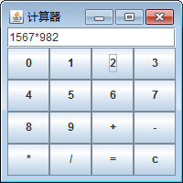
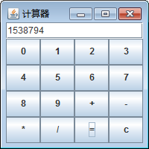
编程练习
实现一个简易计算器，能够对整数进行加减乘除运算；按等号时计算出屏幕上的表达式，并输出；按清空键(c)时，清空屏幕上的数据
不要求处理括号和运算符优先级
要求设计为图形用户界面

Slide 21
事件源与监听器的对应关系
事件源与监听器之间并不是一对一的对应关系，也就是说，一个监听器并不是只可以监听一个事件源，而一个事件源也并不是只能够注册到一个监听器
在某些情况下，为了使代码更灵活，程序控制更方便，我们会使用一个监听器监听多个事件源

Slide 22
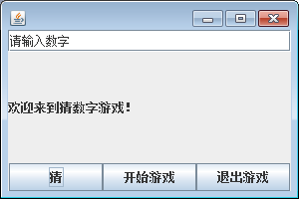
一个监听器监听多个事件源

Slide 23
一个监听器监听多个事件源
public class GuessFrame extends JFrame {
……
public GuessFrame() {
……
//分别为三个按钮注册到同一个监听器
btnGuess.addActionListener(new MyAction());
btnStart.addActionListener(new MyAction()););
btnExit.addActionListener(new MyAction()););
}
class MyAction implements ActionListener {
//事件处理方法，无论哪个按钮被点击，都会执行此方法
public void actionPerformed(ActionEvent ae) {
JButton btnTemp = (JButton)(ae.getSource()); //获得真正的事件源
if(btnTemp == btnGuess) { …… return;}
if(btnTemp == btnStart) { …… return;}
if(btnTemp == btnExit) { …… return;}
}
}

Slide 24
java.awt.event.ActionEvent的常用方法
方 法 原 型 | 说 明
Object getSource() | 返回最初的事件源 从java.util.EventObject继承而来，所有类型的事件对象中都有此方法
String getActionCommand() | 返回与此动作相关的命令字符串，该命令字符串可以用来标识和区分事件源

Slide 25
关于ActionCommand
对于可以注册ActionListener的组件来说，都有一个方法，用来设置它们的活动命令（Action Command），方法原型如下：
void setActionCommand(String actionCommand)
活动命令其实就是一个字符串，可以将其理解成类似于一个标记，用来唯一标识某个事件源
可以利用ActionEvent的getActionCommand方法来获得事件源的活动命令，达到区分它们的目的

Slide 26
使用ActionCommond区分事件
public class GuessFrame extends JFrame {
……
public GuessFrame() {
……
btnGuess.setActionCommand("guess");
btnStart.setActionCommand(“start");
btnExit.setActionCommand("exit");
//分别为三个按钮注册到同一个监听器
…………..
}
class MyAction implements ActionListener {
//事件处理方法，无论哪个按钮被点击，都会执行此方法
public void actionPerformed(ActionEvent ae) {
String strCmd = ae.getActionCommand(); //获得事件源的活动命令
if (strCmd.equals(“guess”)) { …… return;}
if (strCmd.equals(“start”)) { …… return;}
if (strCmd.equals(“exit”)) { …… return;}
}
}

Slide 27
一个事件源注册多个监听器
同样，一个事件源可能会产生多种类型的事件，因此可以注册到多个监听器
只需将有用的事件注册到相应监听器
例如，对于“按钮”组件，即可以通过点击事件（鼠标点击）触发处理行为，也可以通过键盘事件（键盘点击）触发处理行为；因此需要同时注册到ActionListener和KeyListener

Slide 28
一个事件源注册多个监听器
public class GuessFrame extends JFrame {
……
public GuessFrame() {
……….
//分别为三个按钮注册到两个不同的监听器
btnGuess.addActionListener(new …);
btnGuess.addKeynListener(new …);
btnStart.addActionListener(new …);
btnStart.addKeynListener(new …);
btnExit.addActionListener(new …);
btnExit.addKeynListener(new …);
…………..
}
//以下分别为两个监听器设计事件处理方法
…………..
}

Slide 29
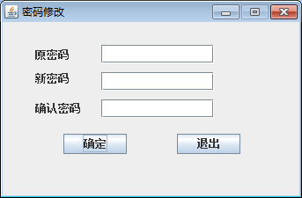
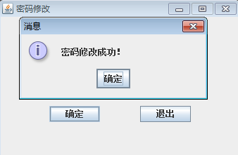
密码修改
若用户输入的原密码不为1234，提示密码错误。
若新密码与确认密码相同，显示密码修改成功。
密码修改界面

Slide 30
事件的类型
实际上，事件是区分类型的，如：操作鼠标时会产生鼠标事件，使用键盘输入字符时会产生键盘事件，窗体打开或关闭时会产生窗体事件等等
对于不同类型的事件会有不同类型的监听器与之对应
java.awt.event包中包含了一系列监听器接口，分别用来处理不同类型的事件

Slide 31
AWT事件类的继承体系
EventObject
AWTObject
ActionEvent
AdjustmentEvent
ComponentEvent
ItemEvent
TextEvent
ContainerEvent
FocusEvent
InputEvent
PaintEvent
WindowEvent
KeyEvent
MouseEvent

Slide 32
AWT事件类型（列表）
事件类 | 说 明 | 事件源
ActionEvent | 通常按下按钮，双击列表项或选中一个菜单项时，就会生成此事件 | JButton, JList, JMenuItem, TextField
AdjustmentEvent | 操纵滚动条时会生成此事件 | JScrollbar
ComponentEvent | 当一个组件移动、隐藏、调整大小或为可见时会生成此事件 | Component
ContainerEvent | 将组件添加至容器中或从中删除时会生成此事件 | Container
FocusEvent | 组件获得或失去焦点时会生成此事件 | Component
ItemEvent | 单击复选框或列表项时，或者当一个选择框或一个可选菜单项被选择或取消时生成此事件 | JCheckbox, JChoice, JList
KeyEvent | 接收到键盘输入时会生成此事件 | Component
MouseEvent | 拖动、移动、单击、按下或释放鼠标或在鼠标进入或退出一个组件时，会生成此事件 | Component
TextEvent | 在文本区或文本域的文本改变时会生成此事件 | JTextField, JTextArea
WindowEvent | 当一个窗口激活、关闭、正在关闭、恢复、最小化、打开或退出时会生成此事件 | Window

Slide 33
常用监听器1：ActionListener
ActionListener可能是使用得最多的监听器，与之对应的事件类型是ActionEvent，一般在鼠标点击某个按钮时会产生该事件
该接口只包含有一个抽象方法，其原型如下：
其实现类必须重写actionPerformed方法，当事件发生时将调用该方法
public interface ActionListener {
public void actionPerformed(ActionEvent ae);
}

Slide 34
常用监听器2：KeyListener
KeyListener专门用来处理键盘事件，其对应事件类型是KeyEvent
该接口中包含有三个抽象方法，分别在不同的时刻被调用，原型如下：
public interface KeyListener {
/*按下键盘上的某键时调用*/
public void keyPressed(keyEvent ke);
/*释放键盘上的某键时调用*/
public void keyReleased(KeyEvent ke);
/*输入某个字符时调用*/
public void keyTyped(KeyEvent ke);
}

Slide 35
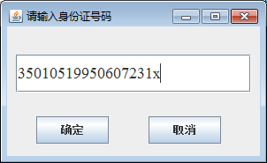
编程练习
在面板上设置一个文本框，用于接受用户输入的身份证号码
要求该文本框只接受身份证号码的合法字符（0-9及x、X）

Slide 36
常用监听器3：MouseListener
操作鼠标时会产生鼠标事件MouseEvent，而MouseListener用来处理鼠标的动作，其原型：
public interface MouseListener {
/*鼠标按钮在某个组件上按下时调用*/
public void mousePressed(MouseEvent me);
/*鼠标按钮在某个组件上释放时调用*/
public void mouseReleased(MouseEvent me);
/*鼠标按钮在某个组件上点击（按下并释放）时调用*/
public void mouseClicked(MouseEvent me);
/*鼠标进入到某个组件的范围之内时调用*/
public void mouseEntered(MouseEvent me);
/*鼠标离开某个组件的范围之外时调用*/
public void mouseExited(MouseEvent me);
}

Slide 37
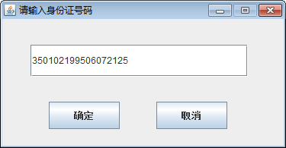
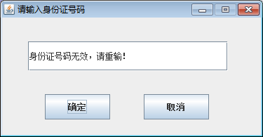
编程练习
在上一题的基础上，增加对用户输入的身份证号码进行校验的功能
当用户点击“确定”按钮时，如校验通过，则在文本框中显示“已提交！”；否则显示“身份证号码无效，请重输！”

Slide 38
身份证号码校验算法
1.将身份证号码的前17位数分别乘以不同的系数。从第一位到第十七位的系数分别为：7 9 10 5 8 4 2 1 6 3 7 9 10 5 8 4 2
2.将这17位数字与系数相乘的结果相加
3.用加出来和对11取余，余数只会是0-10这11个数字。其分别对应的最后一位身份证的号码为
4.余数如果与校验码序列相对应，则校验成功；否则校验失败
(0,1,2,3,4,5,6,7,8,9,10)↔(1,0,X,9,8,7,6,5,4,3,2)

Slide 39
常用监听器4：MouseMotionListener
MouseMotionListener是专门处理鼠标运动事件的，比如将鼠标进行移动和拖动的时候，该接口的原型如下：
public interface MouseMotionListener {
/*在某个组件上移动鼠标时调用*/
public void mouseMoved(MouseEvent me);
/*在某个组件上拖动（按下键并移动）鼠标时调用*/
public void mouseDragged(MouseEvent me);
}

Slide 40
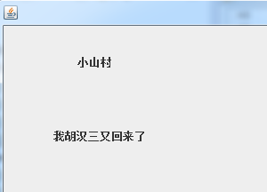
胡汉三进村
当鼠标进入小山村时，提示“我胡汉三又回来了”，当鼠标移出小山村时，提示“我胡汉三还会回来的”

Slide 41
常用监听器5：ItemListener
对于象下拉列表、单选按钮、复选按钮这些有选项的组件而言，当它们的选项发生改变的时候，都会产生选项事件ItemEvent，如果需要处理这样的事件，就用到了ItemListener，其原型：
public interface ItemListener {
/*当选项的状态（选择或取消）发生改变时调用*/
public void itemStateChanged(ItemEvent ie);
}

Slide 42
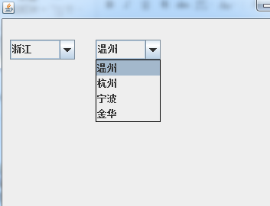
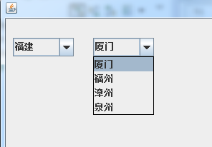
级联选择
当用户选择省份时，在另一下拉框中出现该省份中的城市

Slide 43
常用监听器6：WindowListener
操作窗口时会产生窗口事件WindowEvent，其对应监听器是WindowListener，原型如下：
public interface WindowListener {
/*窗口被激活时调用*/
public void windowActivated(WindowEvent we);
/*窗口被禁止时调用*/
public void windowDeactivated(WindowEvent we);
/*窗口被关闭时调用*/
public void windowClosed(WindowEvent we);
/*窗口正在关闭时调用*/
public void windowClosing(WindowEvent we);
/*窗口最小化时调用*/
public void windowIconified(WindowEvent we);
/*窗口恢复时调用*/
public void windowDeiconified(WindowEvent we);
/*窗口打开时调用*/
public void windowOpened(WindowEvent we);
}

Slide 44
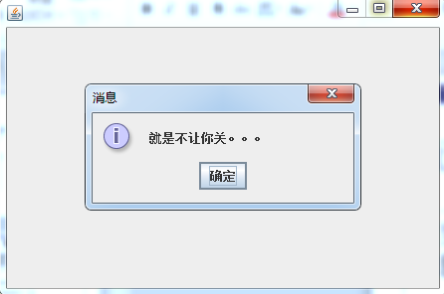
流氓窗口
当用户尝试退出窗口时，显示一些提示信息，同时阻止用户退出。
不可最小化
窗口始终置顶

Slide 45
常用监听器7：FocusListener
某个组件得到/丢失焦点时将产生焦点事件FocusEvent，可以使用FocusListener来处理这样的事件，该接口原型：
public interface FocusListener {
/*某个组件获得焦点时调用*/
public void focusGained(FocusEvent fe);
/*某个组件失去焦点时调用*/
public void focusLost(FocusEvent fe);
}

Slide 46
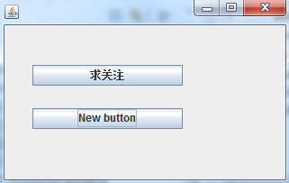
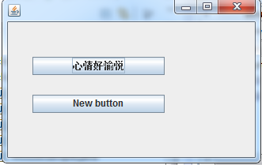
不甘寂寞的按键
设置一个按键，当该按键获得焦点时，显示某信息，失去焦点时，显示另一信息

Slide 47
实现事件处理的其他方式
事实上，Java语言的语法自由度很大
要进行事件处理，除了使用内部类的方式以外，还可以：
  直接实现的方式
  匿名类的实现方式

Slide 48
直接实现的方式进行事件处理
/*继承于JFrame类，并实现MouseMotionListener接口
不但具备窗体的功能，同时又是一个监听器*/
public class MouseMotionDemo extends JFrame
implements MouseMotionListener {
…… //声明窗体中的组件，代码略
public MouseMotionDemo() { //构造方法，代码略
……
this.addMouseMotionListener(this); //将事件源注册到监听器
……
}
/*实现MouseMotionListener接口中的鼠标移动方法，代码略*/
public void mouseMoved(MouseEvent me) {
……
}
/*实现MouseMotionListener接口中的鼠标拖动方法，代码略*/
public void mouseDragged(MouseEvent me) {
……
}
}

Slide 49
匿名类的方式进行事件处理
public class MouseMotionDemo extends JFrame {
…… //声明窗体中的组件，代码略
public MouseMotionDemo() { //构造方法，代码略
……
/*将事件源注册到监听器，监听器用匿名类实现*/
this.addMouseMotionListener(new MouseMotionListener() {
//实现MouseMotionListener接口中的鼠标移动方法，代码略
public void mouseMoved(MouseEvent me) {
……
}
//实现MouseMotionListener接口中的鼠标拖动方法，代码略
public void mouseDragged(MouseEvent me) {
……
}
});
……
}
public static void main(String[] args) { …… }
}

Slide 50
匿名类
匿名类也是内部类，只是它比较特殊，没有类名
匿名类与内部类相似，能够访问到外部类中的所有成员
很多情况下（特别是在事件处理中），匿名类一般被定义在外部类的某个方法中，所以也被称为局部内部类，对于局部内部类，它还可以访问到这个方法的参数

Slide 51
总结
与事件处理相关的三个概念：事件源、监听器、事件对象
在程序中要进行事件处理的话，需要导入java.awt.event包
事件处理的三个步骤：
  确定事件源和监听器类型
  实现监听器接口
  将事件源注册到监听器
事件处理的三种语法实现形式：
  内部类的实现方式
  匿名类的实现方式
  直接实现的方式

Slide 52
编程练习
实现个人信息输入界面。要求：
  考虑界面应该包含哪些信息
  合理的信息输入方式，如性别应为下拉框选择，而不是文本框
  有必要的验证，例如用户的身份证号码是否合法。
  实现一定的自动化处理，例如用户输入身份证后，能够自动填写出生日期。

